Slide 1
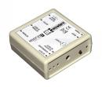





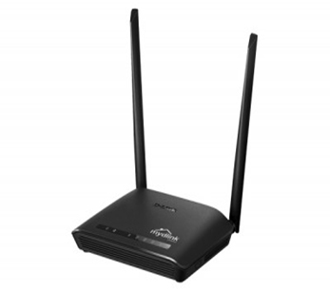


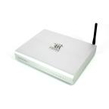
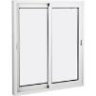

Architecture
Bluetooth_com
IHM
Modèle
(DLL)
RequeteHttp
5

Slide 2
Bilan
Application fonctionnelle et utilisable
Points d’amélioration :
Défilement
Paramétrage plus simple
Sécurité
16

Slide 3




conclusion
What we learn
HTTP requests
17

